Slide 1
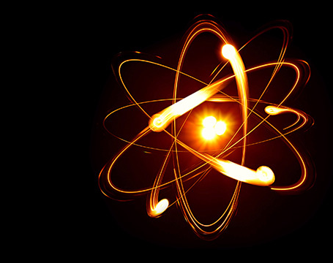
Atomen en moleculen
3.1 Elementen
3.2 Elementen voor moleculen
3.3 Leuke feitjes
Zelf aan de slag!

Slide 2
Atoom
Allerkleinste deeltje.
Elementen bestaan uit één type atoom.
Bestaan uit: protonen, neutronen en elektronen.
Voorbeeld: zuurstof bestaat uit zuurstofatomen.
3.1 Elementen
3.2 Elementen voor moleculen
3.3 Leuke feitjes

Slide 3
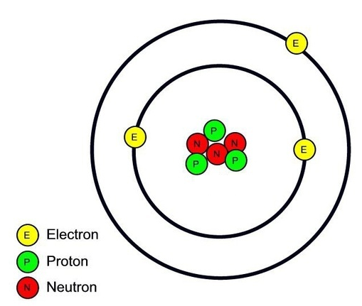
Protonen
Positief geladen.
Atomisch nummer.
In de kern.
3.1 elementen
3.1 Elementen
3.2 elementen voor moleculen
3.3 leuke feitjes
3.2 Elementen voor moleculen
3.3 Leuke feitjes

Slide 4
Neutronen
Neutraal (niet) geladen.
In de kern.
3.1 Elementen
3.2 Elementen voor moleculen
3.3 Leuke feitjes
3.1 elementen
3.2 elementen voor moleculen
3.3 leuke feitjes

Slide 5
Elektronen
Negatief geladen.
In de schillen (banen rondom kern).
3.1 Elementen
3.2 Elementen voor moleculen
3.3 Leuke feitjes
3.1 elementen
3.2 elementen voor moleculen
3.3 leuke feitjes

Slide 6
Periodiek systeem
3.1 Elementen
3.1 elementen
3.2 Elementen voor moleculen
3.3 Leuke feitjes
3.2 elementen voor moleculen
3.3 leuke feitjes

Slide 7
Bindingen
Covalente bindingen.
Ionaire bindingen.
Metaalbindingen.
3.1 elementen
3.1 Elementen
3.2 elementen voor moleculen
3.3 leuke feitjes
3.2 Elementen voor moleculen
3.3 Leuke feitjes

Slide 8
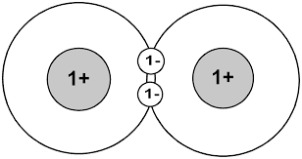
Covalente bindingen
Twee atomen delen dezelfde buitenste schil.
Voorbeeld: $o_{2}$
3.1 elementen
3.1 Elementen
3.2 Elementen voor moleculen
3.2 elementen voor moleculen
3.3 leuke feitjes
3.2 Elementen voor moleculen
3.3 Leuke feitjes

Slide 9
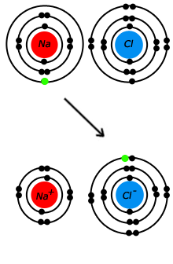
Ionaire bindingen
Geven en nemen.
Eén atoom geeft een elektron $→$ wordt positief.
Eén atoom neemt een elektron $→$ wordt negatief.
Sterk aangetrokken.
Voorbeeld: NaCl
3.1 elementen
3.1 Elementen
3.2 Elementen voor moleculen
3.2 elementen voor moleculen
3.3 Leuke feitjes
3.3 leuke feitjes

Slide 10
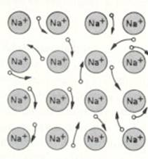
Metaalbindingen
Ionaire binding van speciaal type atomen.
Vrij bewegende elektronen.
Zorgen voor: goed hitte geleiden en glimmen van metalen.
3.1 elementen
3.1 Elementen
3.2 Elementen voor moleculen
3.2 elementen voor moleculen
3.3 leuke feitjes
3.3 Leuke feitjes

Slide 11
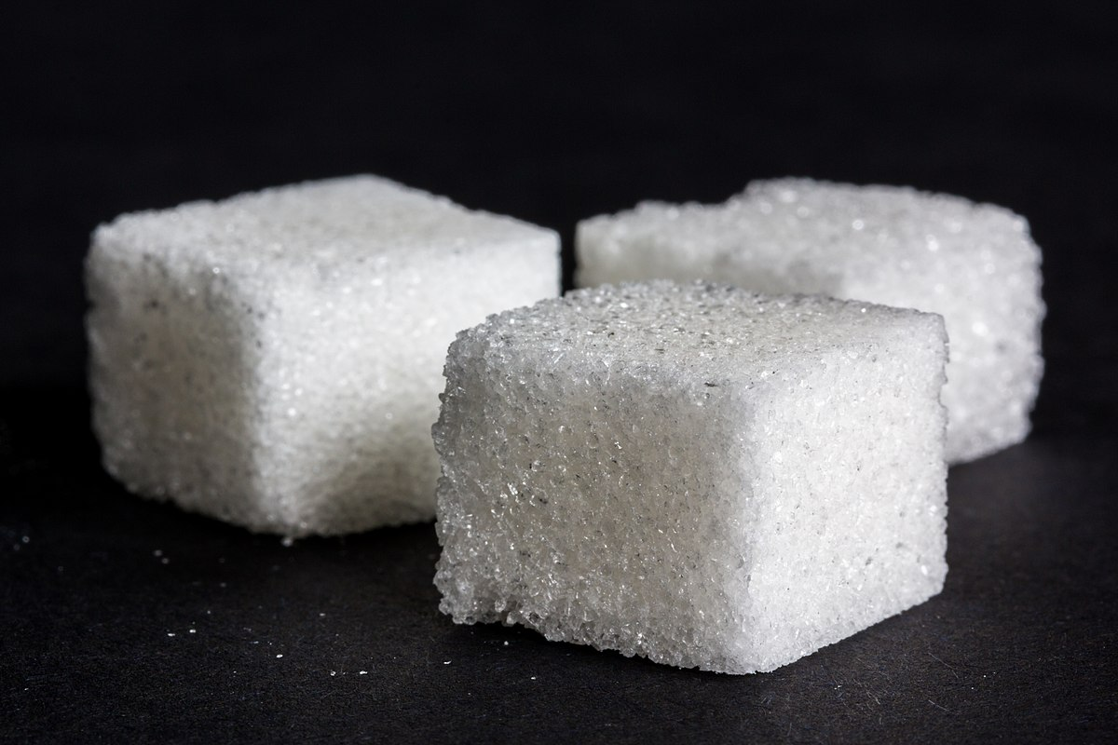
1 ${cm}^{3}$ (grootte suikerklontje) lucht bestaat uit 4.500.000.000.000.000.000 moleculen.
3.1 elementen
3.1 Elementen
3.2 elementen voor moleculen
3.3 leuke feitjes
3.2 Elementen voor moleculen
3.3 Leuke feitjes

Slide 12
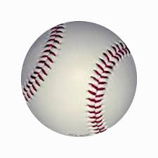
Verwijder alle ruimte tussen alle atomen waaruit jouw lichaam bestaat en elk persoon dat óóit geleefd heeft, past in een honkbal.
3.1 elementen
3.1 Elementen
3.2 elementen voor moleculen
3.3 leuke feitjes
3.2 Elementen voor molecule
3.2 Elementen voor moleculen
3.3 Leuke feitjes

Slide 13
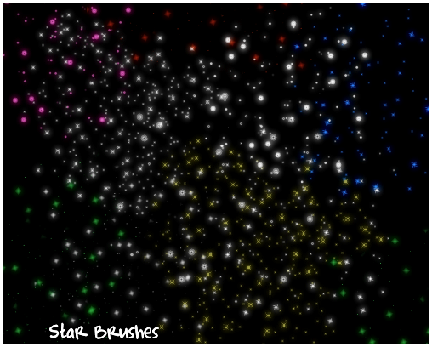
‘We are all just stardust’ – Carl Sagan.
Alle atomen die nu in jouw lichaam zitten, waren ooit sterren.
3.1 elementen
3.1 Elementen
3.2 elementen voor moleculen
3.3 leuke feitjes
3.2 Elementen voor moleculen
3.3 Leuke feitjes

Slide 14
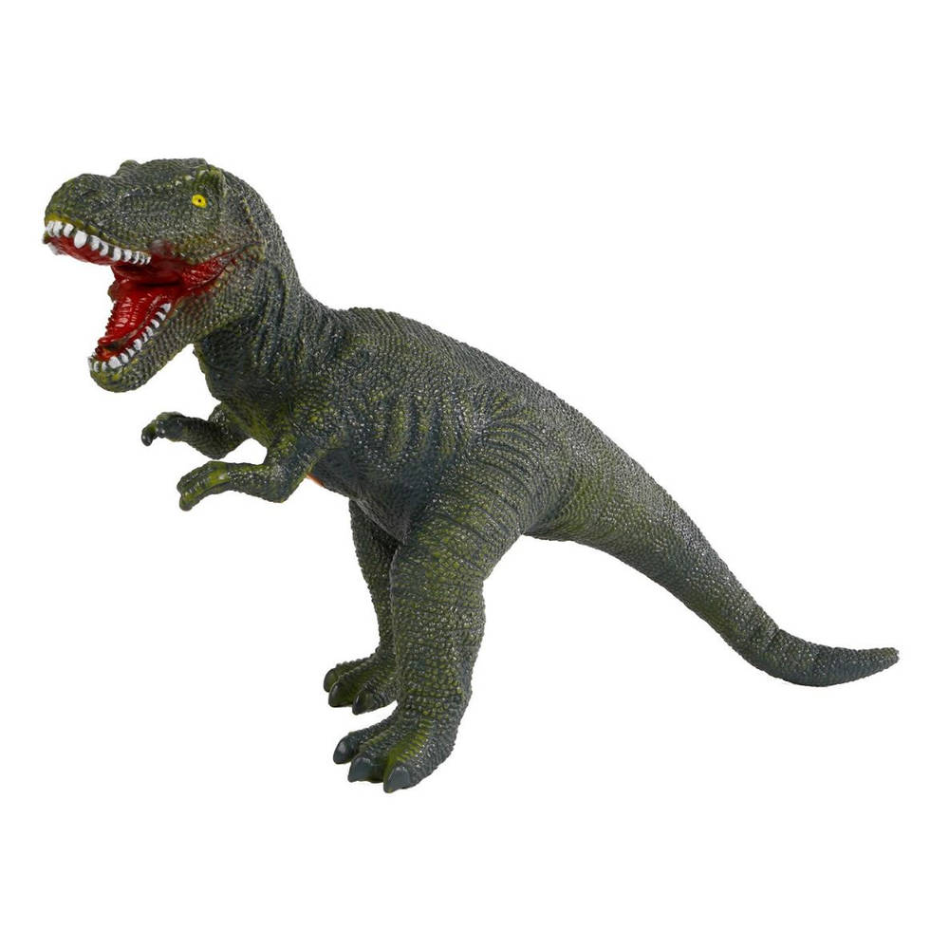
Statistisch gezien: minstens één molecuul van $H_{2}O$ uit élk glas water wat je ooit gedronken hebt, is door een dinosaurus gegaan.
3.1 elementen
3.1 Elementen
3.2 elementen voor moleculen
3.3 leuke feitjes
3.2 Elementen voor moleculen
3.3 Leuke feitjes

Slide 15
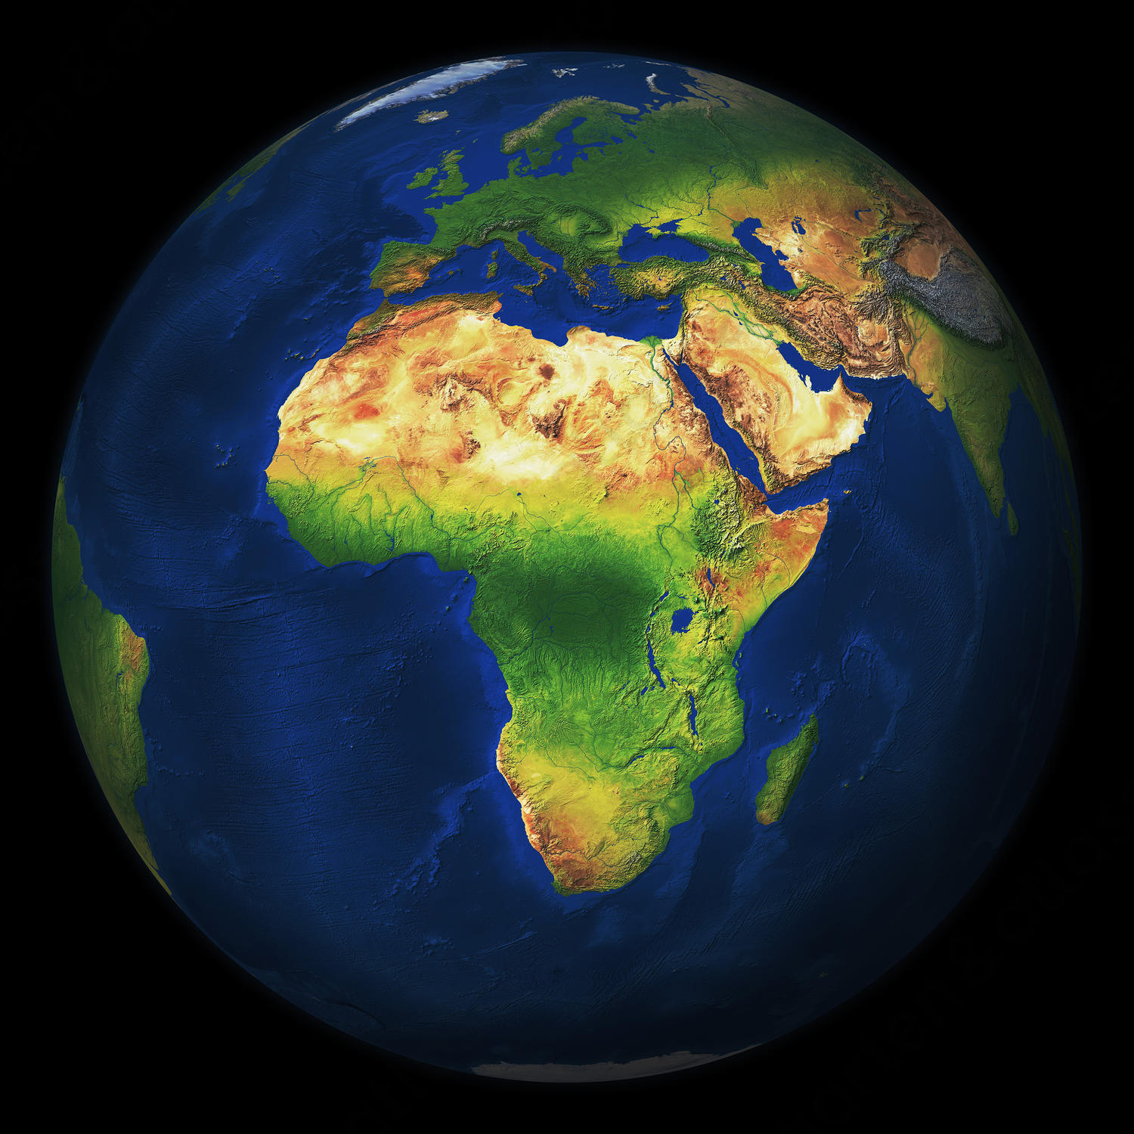
In een glas water zitten 10²⁴ moleculen water.
Dat zijn meer moleculen in een glas water, dan dat er glazen water uit alle oceanen & zeeën kunnen worden gehaald.
3.1 elementen
3.1 Elementen
3.2 elementen voor moleculen
3.3 leuke feitjes
3.2 Elementen voor moleculen
3.3 Leuke feitjes

Slide 16
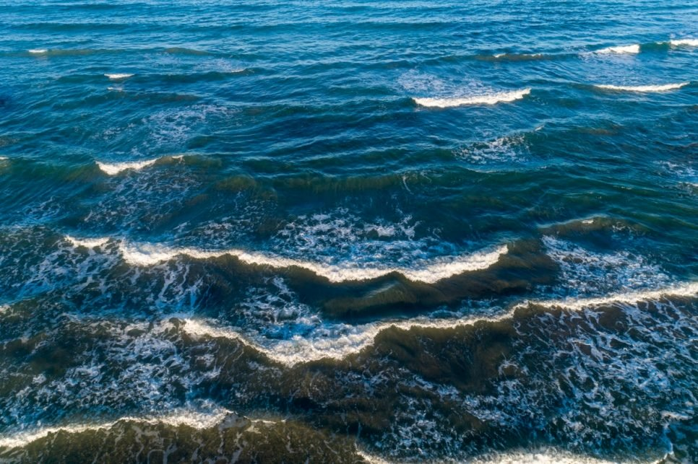
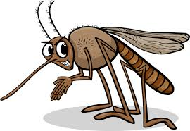
“Een atoom in een plas water, is als een mug in de oceaan.”
3.1 elementen
3.1 Elementen
3.2 elementen voor moleculen
3.3 leuke feitjes
3.2 Elementen voor moleculen
3.3 Leuke feitjes

Slide 17
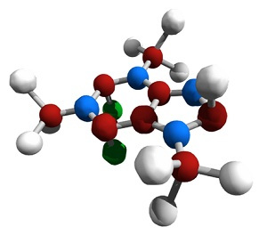
Zelf aan de slag!

